Slide 1
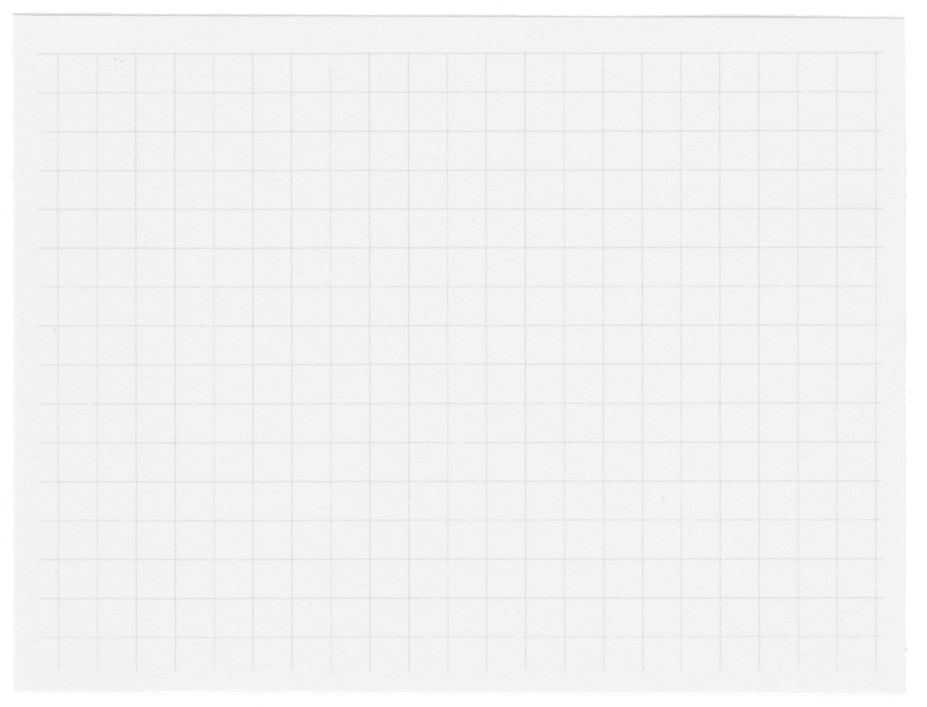














APLIKASI ADMINISTRASI GEREJA GKPI JEMAAT KHUSUS PASAR SIPOHOLON BERBASIS WEBSITE
Presented by Kelompok 2

Slide 2
Group Members :
Aldo Darel (11422004)
Mutiara Enjelina (11422008)
Yenita Sidabutar (11422022)
Handika Harahap (11422032)
Kevin Hutajulu (11422034)
Nicolas Simanjuntak (11422040)

Slide 3
Outline :
Fungsi-fungsi yang akan dibangun
Monolith Architecture
Microservice Architecture
UI database server dan push and pull model dengan menggunakan microservice

Slide 4
Beberapa Fungsi yang akan kami bangun dalam website :
Dalam pembangunan website ini, kami membuat beberapa function yang akan digunakan oleh user yaitu :
Hak akses Pendeta ( autentikasi, mengelola data pelayan)
Pengurus harian jemaat (mengelola data sektor, mengelola data keluarga, mengelola data jemaat.
Dalam function autentikasi kami menggunakan framework bahasa pemograman PHP yaitu Laravel sedangkan dalam mengelola data pelayan, mengelola data sektor, mengelola data keluarga, dan mengelola data jemaat menggunakan bahasa pemograman Golang

Slide 5

Sector Service
Monolith Architecture
Family Service
Web UI
REST API
Congregation Service
db_keluarga
Authentication Service
Minister Service

Slide 6
Sector Service
Microservice Architecture
db_sektor
Family Service
db_keluarga
Web UI
REST API
Congregation Service
db_keluarga
Authentication Service
db_autentikasi
Minister Service
db_pelayan

Slide 7
UI database server dan push and pull model dengan menggunakan microservice
UI Database Server adalah sebuah antarmuka pengguna (user interface/UI) yang memungkinkan pengguna untuk berinteraksi dengan database server. Push and pull model dalam konteks microservice mengacu pada metode komunikasi antara microservice. Dalam model push, sebuah microservice secara proaktif mengirimkan data atau informasi ke microservice lain tanpa diminta. Sedangkan dalam model pull, sebuah microservice mengambil data atau informasi dari microservice lain ketika diperlukan.

Slide 8
Bagian Umum dari Microserver
User Interface (UI)
User Interface adalah lapisan antarmuka yang memungkinkan pengguna untuk berinteraksi dan bernavigasi dalam suatu sistem atau aplikasi. UI mencakup elemen-elemen visual seperti tombol, menu, tata letak, dan grafis yang memungkinkan pengguna untuk memberikan input dan menerima output.
Database
Database adalah sebuah sistem terorganisir untuk menyimpan, mengelola, dan mengakses informasi secara terstruktur. Database berfungsi sebagai tempat penyimpanan data yang dapat diakses dan dimanipulasi oleh aplikasi atau pengguna yang memiliki hak akses.
Server
Server adalah komputer atau perangkat yang berfungsi untuk menyediakan layanan atau sumber daya kepada klien (client) yang terhubung melalui jaringan. Server bertanggung jawab untuk memproses permintaan dari klien, mengelola data, dan mengirimkan hasil kembali ke klien.
Pull & Push Model
Pull model adalah ketika klien (client) menginisiasi permintaan untuk mendapatkan data atau informasi dari server. Sedangkan push model adalah ketika server mengirimkan data atau informasi ke klien tanpa diminta terlebih dahulu oleh klien. Kedua model ini digunakan dalam berbagai arsitektur aplikasi dan sistem untuk mengatur aliran data antara klien dan server.

Slide 9
Pengaplikasian nya dalam proyek ini mencakup:
User Interface: Halaman web atau aplikasi yang memungkinkan pengguna (staf administrasi gereja) menambah, dan mengedit data jemaat seperti nama, alamat, nomor telepon, dll.
Database: Basis data yang menyimpan dan mengelola semua data jemaat gereja.
Server: Komputer atau infrastruktur server yang menjalankan aplikasi dan mengelola database jemaat.
Pull & Push Model: Ketika staf administrasi membutuhkan informasi jemaat, mereka akan "menarik" (pull) data tersebut dari server. Sedangkan ketika ada perubahan data jemaat, server dapat "mendorong" (push) pembaruan tersebut ke antarmuka pengguna.

Slide 10
Fitur Autentikasi
User Interface: Halaman login yang memungkinkan pengguna memasukkan kredensial (username dan password) untuk masuk ke sistem.
Database: Basis data yang menyimpan informasi akun pengguna, termasuk username dan password yang terenkripsi.
Server: Komputer atau infrastruktur server yang memproses permintaan login, memverifikasi kredensial, dan memberikan akses ke pengguna yang terautentikasi.
Pull & Push Model: Ketika pengguna mencoba masuk, sistem akan "menarik" (pull) informasi akun dari database untuk memverifikasi kredensial. Setelah berhasil masuk, sistem dapat "mendorong" (push) notifikasi atau informasi lain ke antarmuka pengguna.
Fitur Mengelola Data Pelayan Gereja
User Interface: Halaman web atau aplikasi yang memungkinkan pengguna (staf administrasi gereja) menambah, dan mengedit data pelayan gereja seperti nama, jabatan, alamat, dll.
Database: Basis data yang menyimpan dan mengelola semua data pelayan gereja.
Server: Komputer atau infrastruktur server yang menjalankan aplikasi dan mengelola database pelayan gereja.
Pull & Push Model: Ketika staf administrasi membutuhkan informasi pelayan gereja, mereka akan "menarik" (pull) data tersebut dari server. Sedangkan ketika ada perubahan data pelayan gereja, server dapat "mendorong" (push) pembaruan tersebut ke antarmuka pengguna

Slide 11
Fitur Mengelola Data Sektor
User Interface: Halaman web atau aplikasi yang memungkinkan pengguna (staf administrasi gereja) menambah, dan mengedit data sektor seperti nama sektor, daftar anggota, dan informasi lainnya.
Database: Basis data yang menyimpan dan mengelola semua data sektor gereja.
Server: Komputer atau infrastruktur server yang menjalankan aplikasi dan mengelola database sektor gereja.
Pull & Push Model: Ketika staf administrasi membutuhkan informasi tentang sektor, mereka akan "menarik" (pull) data tersebut dari server. Sedangkan ketika ada perubahan data sektor, server dapat "mendorong" (push) pembaruan tersebut ke antarmuka pengguna
Fitur Mengelola Data Keluarga
User Interface: Halaman web atau aplikasi yang memungkinkan pengguna (staf administrasi gereja) menambah, dan mengedit data keluarga jemaat seperti nama kepala keluarga, anggota keluarga, alamat, dll.
Database: Basis data yang menyimpan dan mengelola semua data keluarga jemaat gereja.
Server: Komputer atau infrastruktur server yang menjalankan aplikasi dan mengelola database keluarga jemaat.
Pull & Push Model: Ketika staf administrasi membutuhkan informasi tentang keluarga jemaat, mereka akan "menarik" (pull) data tersebut dari server. Sedangkan ketika ada perubahan data keluarga, server dapat "mendorong" (push) pembaruan tersebut ke antarmuka pengguna.

Slide 12
DEMO

Slide 13
THANK YOU

